Slide 1
Minecraft. Pamiętnik 8-bitowego wieśniakAa) wojownika t.1.
Cube Kid

Slide 2
PAMIĘTNIK 8-BITOWEGO (WIEŚNIAKA) WOJOWNIKA
Wielu z Was zna grę Minecraft. Znacie Villagerów, moby, budowaliście domy, walczyliście
i chowaliście się przed potworami.
A co, gdybyście mogli przenieść się do świata Minecraft? Poczuć się jak jeden z jej mieszkańców?
Za sprawą tej książki możecie!
Możecie poczuć się jak główny bohater, dwunastoletni Runt, który ma wybrać swój przyszły zawód w szkole Minecraftii. Do wyboru ma niezbyt emocjonujące opcje: farmer, rzemieślnik czy górnik, a tak naprawdę noob marzy o tym, by zostać wojownikiem. Kiedy dowiaduje się, że pięciu najlepszych uczniów w szkole ma szansę rozpocząć kurs wojowniczy, bierze się do roboty.
To przezabawna i ciekawa literatura dla miłośników gier i nie tylko…

Slide 3
Autor książki
Na końcu książki widnieje informacja o autorze : ,,Cube Kid to pseudonim Erika Gunnara Taylora , który mieszka na Alasce . Ten fan gier wideo - zwłaszcza Minecrafta – bardzo wcześnie odkrył, że uwielbia pisać fanfiction . Nieoficjalna seria ze świata Minecrafta jego autorstwa "Pamiętnik mięczakowatego wieśniaka'' ukazała się w 2015 roku w wersji elektronicznej i niemal od razu odniosła wilki sukces w społeczności Minecrafta . Jakiś czas temu we Francji, serię w formie książkowej opublikowało wydawnictwo 404 Editos, wzbogacając tomiki o ilustracje Sabotena . W tym samym formacie książka ukazała się też w ojczyźnie autora. Kiedy Cube Kid nie pisze, chętnie podróżuje, ,,warkocze'' swoim samochodem, pochłania fanfiction i gra w swoją ulubioną grę.

Slide 4
PORADNIk DLA POCZĄTKUJĄCYCH GRACZY W MINECRAFT
Minecraft to gra z otwartym światem, w której możemy robić, co nam się żywnie podoba. Oczywiście w ramach obowiązujących reguł rządzących tym światem. Nie oznacza to jednak, że jest to gra bez celu: gdzieś tam na horyzoncie majaczy walka z potworami z innych wymiarów, w pierwszej kolejności jednak musimy przeżyć, co nie jest łatwe, zaczynamy bowiem bez żadnych instrukcji, a nasz bohater nie ma nic. Chyba że wybraliśmy opcję startu ze skrzynią z zapasami - wówczas, zaraz po uruchomieniu gry, należy rozejrzeć się po bezpośredniej okolicy i zabrać zapasy ze skrzyni, co ułatwi nam nieco start. Bez skrzyni jednak też damy sobie radę!

Slide 5
PORADNIK DLA POCZĄTKUJĄCYCH GRACZY 2
Najważniejsza sztuka Minecrafta, jaką musimy opanować, to pozyskiwanie surowców z otaczającego nas świata. Odbywa się to poprzez zbliżenie się do obiektu, z którym chcemy wejść w interakcję (na przykład drzewa) i przytrzymanie lewego przycisku myszy przez odpowiednio długi czas. Dysponując tylko gołymi rękami, możemy w ten sposób porąbać fragmenty drzewa na kawałki, z których później pozyskamy deski (w tym celu należy wejść do menu wyposażenia i produkcji poprzez wciśnięcie klawisza E). Warto pamiętać, że przedmiotami w ekwipunku manipulujemy w taki sposób, że po wciśnięciu lewego przycisku myszy łapiemy i przesuwamy całą grupę przedmiotów tego samego typu, a pojedynczo we wskazane miejsce upuszczamy je prawym przyciskiem. Pierwszą rzeczą, o jaką musimy zadbać, jest schronienie na noc. Dzień trwa dziesięć minut, noc siedem, zmierzch i świt po półtorej. W nocy (i w ogóle po ciemku, na przykład w jaskiniach) kręcą się potwory, z którymi możemy walczyć, ale znacznie lepiej jest przeczekać ten okres w bezpiecznym miejscu. Na przykład w wykopanej własnoręcznie niewielkiej jaskini w zboczu góry, do której wejście zabezpieczamy drzwiami.

Slide 6
Poradnik dla początkujących graczy 3
Pierwszą rzeczą, o jaką musimy zadbać, jest schronienie na noc. Dzień trwa dziesięć minut, noc siedem, zmierzch i świt po półtorej. W nocy (i w ogóle po ciemku, na przykład w jaskiniach) kręcą się potwory, z którymi możemy walczyć, ale znacznie lepiej jest przeczekać ten okres w bezpiecznym miejscu. Na przykład w wykopanej własnoręcznie niewielkiej jaskini w zboczu góry, do której wejście zabezpieczamy drzwiami.

Slide 7
Pamiętnik 8-bitwego (wieśniaka) Wojownika-Słownik
PODSTAWY O MINECRAFT
NPC-W grach typu MMORPG i cRPG jest to postać sterowana przez program, z którą możemy rozmawiać, handlować, bądź otrzymywać questy. Z angielskiego Non-player Character, czyli "Bohater Niezależny" (w polskich wersjach często używa się skrótu "BN").’
MOBY- Moby − żyjące byty, czyli dynamiczne, ruchome obiekty w grze. Są to wszystkie zwierzęta, potwory i NPC występujące w Minecraft.
SURVIVAL Sztuka przetrwania (inaczej: surwiwal z ang. survival) – rodzaj aktywności człowieka skierowanej na gromadzenie wiedzy i umiejętności związanych z przetrwaniem w warunkach ekstremalnych.

Slide 8
MINERAŁY W MINECRAFT
Czerwony kamień- przewodzi energię w Minecraft. Z jego pomocą stworzymy drzwi otwierane na odległość płytą naciskową lub pułapkę na agresywne moby. Czerwony kamień zdobędziemy, niszcząc rudę czerwonego kamienia (1) co najmniej żelaznym kilofem.
Diament − rzadki minerał występujący w grze, służący do wytwarzania przedmiotów o wysokiej trwałości.
Szmaragd - przedmiot i materiał handlu w Minecraft. Jest materiałem potrzebnym w handlu z Osadnikami. Można wytworzyć Blok Szmaragdu.

Slide 9
MOBY W MINECRAFT
MOBY W MINECRAFT
. Zombie – najczęściej występujący w grze agresywny mob, który spawnuje się w ciemnych lub słabo oświetlonych obszarach. Zaatakuje gracza powoli do niego podchodząc i zada obrażenia poprzez kontakt.
Szkielet to agresywny mob wprowadzony do gry w wersji Survival Test 0.24_02, który pozostał we wszystkich nowszych wersjach gry. Szkielety są dość groźnymi przeciwnikami, ponieważ strzelają do gracza strzałami.
Enderman - jest mobem neutralnym. Staje się agresywny, gdy gracz patrzy mu prosto w oczy z odległości min. 64 bloków na , on zacznie się na nas patrzeć, trząść i otworzy mu się szczęka.

Slide 10
Inne Postaci
Herobrine (znany też jako: On, ang. Him) - fikcyjna postać, która wg legendy chodzi po świecie gry w trybie dla pojedynczego gracza i buduje własne budowle. Posiada domyślną skórkę, jednak z całkowicie białymi oczami.
Creeper - (skradać się, pełzać; w edycjach konsolowych Czychacz) – zielony, prawie bezgłośny, agresywny mob. Inicjuje wybuch, gdy gracz znajdzie się w jego pobliżu. Jest główną maskotką Minecrafta oraz jego symbolem.
Smok Endu – pierwszy oficjalny boss jaki pojawił się w Minecraft. Naturalnie można go spotkać tylko w Kresie. Jest to także największy naturalnie odradzający się mob w grze.
Duch - latający potwór występujący w Otchłani (w Piekle). Strzela kulami ognia, które mogą ugodzić gracza oraz z łatwością go zniszczyć.

Slide 11
Runt
Główny bohater książki

Slide 12
steve
Wojownik, który chroni mieszkańców wioski, idol i przyjaciel Runta.

Slide 13
Max
Jeden z najlepszych uczniów w szkole i największy rywal Runta.

Slide 14
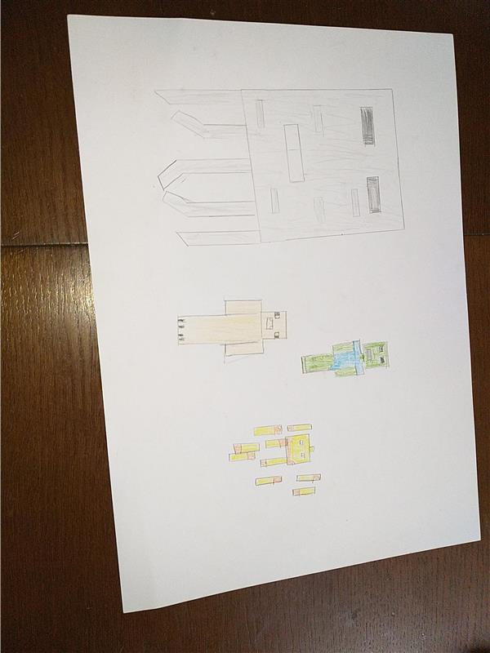
Moby, które w nocy atakują mieszkańców wioski

Slide 15
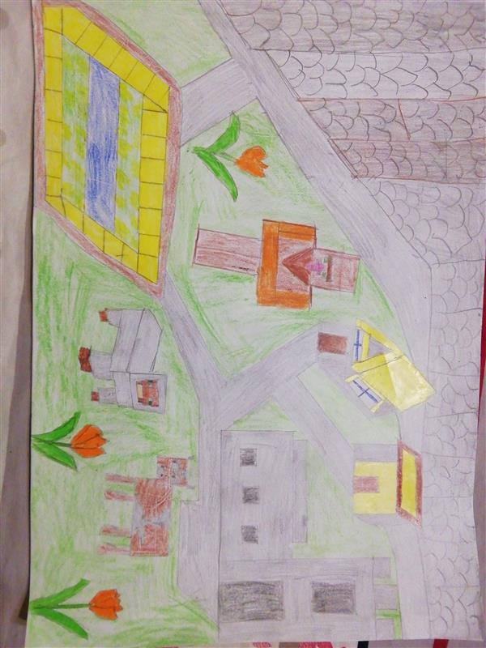
Wioska bohaterów opowiadania

Slide 16
PREZENTACJĘ WYKONALI :
Wojtek Ligęza
Grzesiu Sroka Jacek Bachanek Wojtek Iwanecko Radek Iwanecko

